Slide 1
サルコペニア

Slide 2
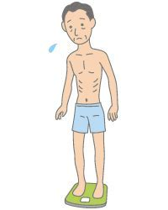
サルコペニア
ギリシャ語で筋肉を意味する「サルコ=筋肉」と喪失を意味する「ペニア=喪失」を合わせた造語です。
全身の筋肉が減少してしまい、身体能力が低下した状態です。

Slide 3
サルコペニア
筋肉が低下すると、動くのがしんどくなります。
動かないとさらに筋肉が減少し、活動が困難になります。
やがて、転倒・骨折、さらに寝たきりなどの原因になります。
運動不足
栄養不足
サルコペニア
加齢

Slide 4
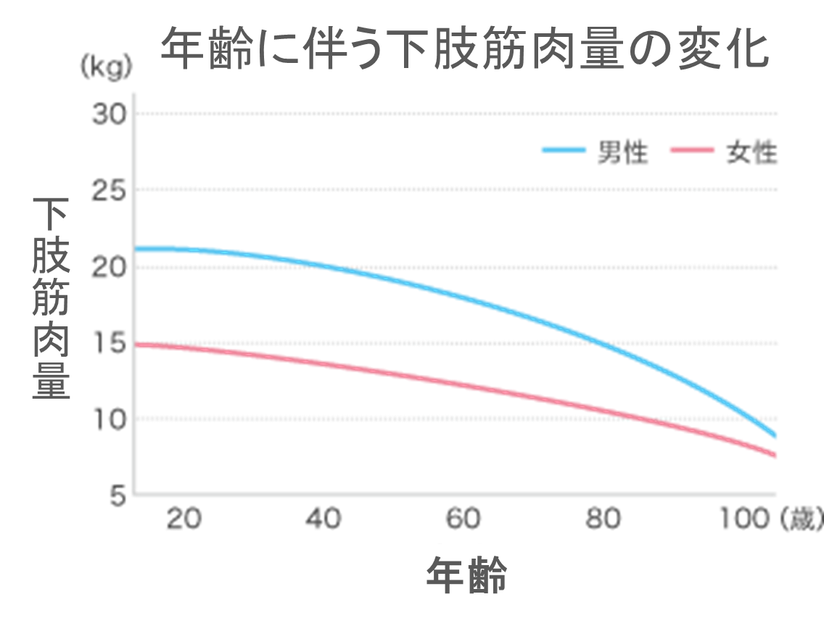
４０歳頃から筋肉は減っていく
男性
女性
２０
４０
６０
８０
１００（歳）

Slide 5
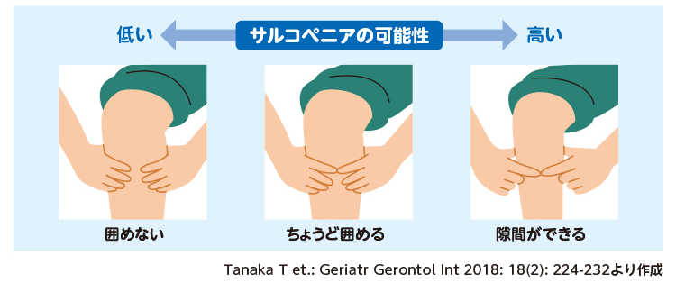
サルコペニアの診断
指輪っかテスト： ふくらはぎの一番太い部分を両手の親指と人差し指で作った輪っかで囲んで隙間ができる場合はサルコペニアの可能性があります

Slide 6
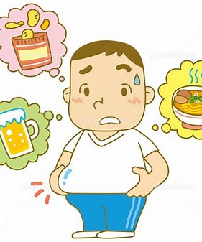
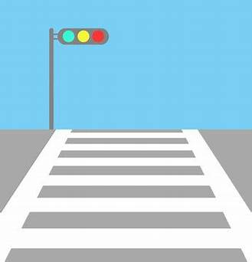
サルコペニアの診断
ふくらはぎが太くても、筋肉がなければ サルコペニア➡サルコペニア肥満
ふくらはぎが細くなくても・・・・ 握力低下（男性28 kg未満、女性18 kg未満）、歩行速度低下（1.0 m/秒以下） ならサルコペニア
ペットボトルの開け方と握力低下のサイン
横断歩道を時間内にわたりきる速さ
一般的な開け方
握力が低下すると
「逆筒握り」になる

Slide 7
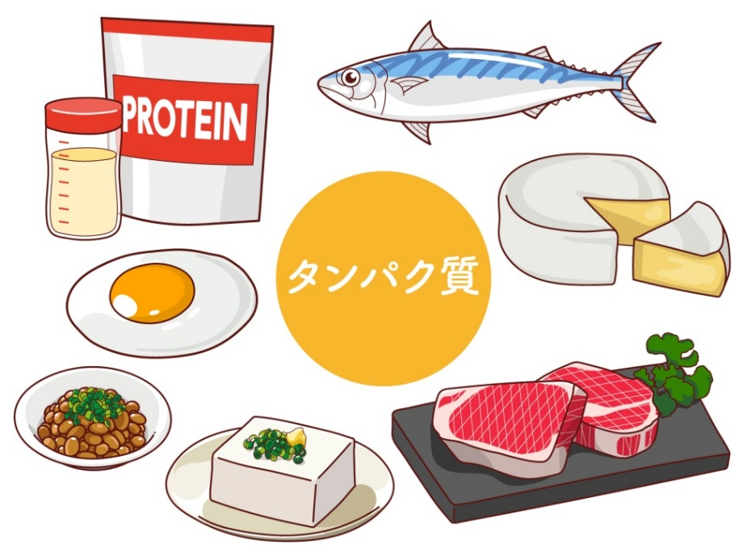
タンパク質をとりましょう
サルコペニアにならないためには
タンパク質は筋肉をつくるために欠かせない栄養素です。
１日６０グラム以上はとりましょう
サバ一切れ２５ｇ
１個６ｇ
１パック８ｇ
ヒレ（牛 赤肉）１００中 20ｇ
１/２丁１０ｇ

Slide 8
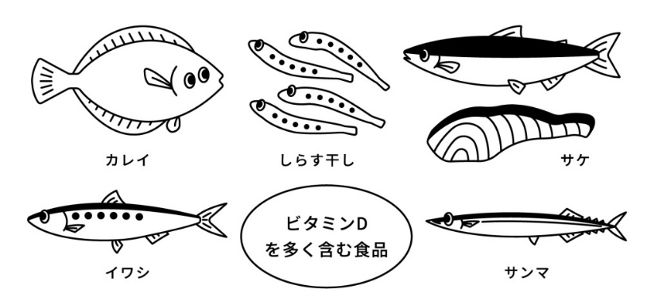
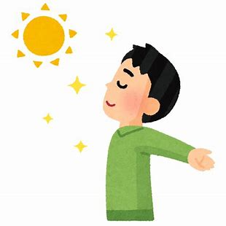
ビタミンDをとりましょう
日本人の
９８％は
ビタミンDが不足
サルコペニアにならないためには
ビタミンDはカルシウムとともに骨を丈夫にします。
筋肉にも作用し、筋肉の萎縮を抑制し、転倒しにくくなり運動機能に作用します。➡サルコペニアを予防
１日に必要なビタミンDは ９㎍程度です。
さかな全般
必要な日光浴
夏➡木陰で３０分
冬➡１時間
１切れ26㎍
１個 １㎍
１匹２３㎍
ビタミンDはインフルエンザ、がん、コロナ、花粉症になりにくい作用も

Slide 9
サルコペニア予防運動
有酸素運動
運動強度：運動しなら簡単な会話ができる
連続時間：３０から６０分 １回１０分以上を数回に分けて行ってもよい
実施頻度：２日に一回を目安に 一週間で１５０分程度の運動を目標とします
労働者健康安全機構

